Slide 1


Toán
Luyện tập chung
Trang 95

Slide 2
YÊU CẦU CẦN ĐẠT
Củng cố kĩ năng tính diện tích hình tam giác vuông, hình thang.
Giải các bài toán liên quan đến diện tích và tỉ số phần trăm.

Slide 3



Các bạn hãy giúp mình xây dựng nông trại bằng cách trả lời các câu hỏi sau nhé!
Nông trại
Lớp …

Slide 4











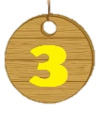
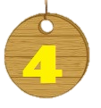

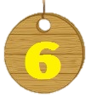

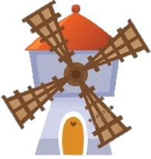










Slide 5



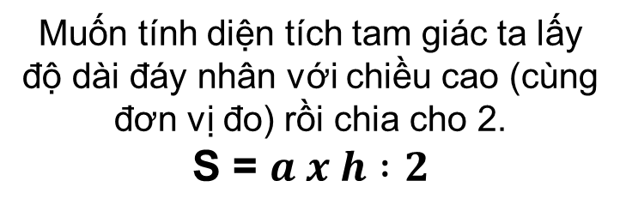
Nêu cách tính diện tích tam giác.
Muốn tính diện tích tam giác ta lấy độ dài đáy nhân với chiều cao (cùng đơn vị đo) rồi chia cho 2.
S = $a x h :2$

Slide 6
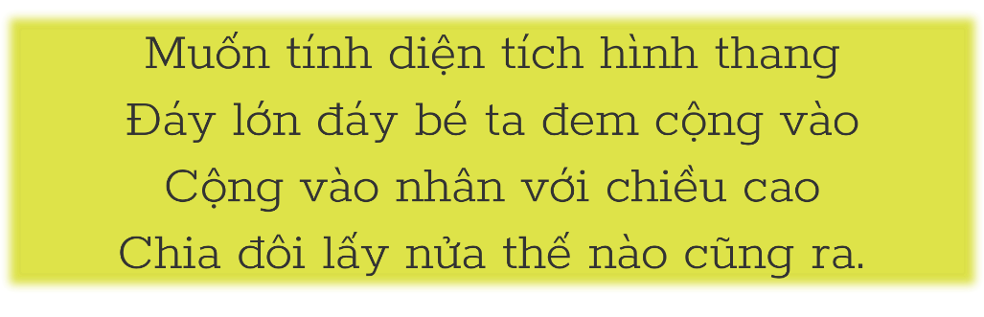
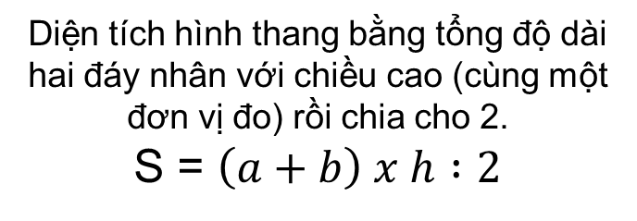
Nêu cách tính diện tích hình thang.
Diện tích hình thang bằng tổng độ dài hai đáy nhân với chiều cao (cùng một đơn vị đo) rồi chia cho 2.
S = $\left(a+b\right) x h :2$

Slide 7

Diện tích tam giác : S = a x h : 2
→ Độ dài đáy : a = S x 2 : h
Chiều cao : h = S x 2 : a
Diện tích hình thang: S = ( a + b ) x h : 2
→ Tổng độ dài 2 đáy : a + b = S x 2 : h
Chiều cao : h = S x 2 : ( a + b )

Slide 8

LUYỆN TẬP THỰC HÀNH

Slide 9
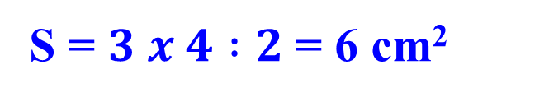
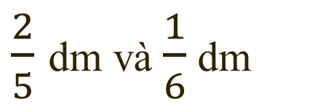
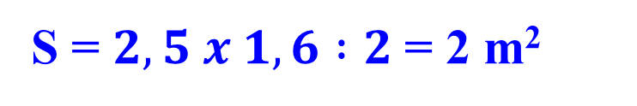
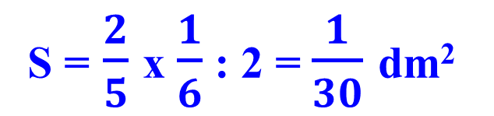
Bài 1. Tính diện tích hình tam giác vuông có độ dài hai cạnh góc vuông là:
a) 3 cm và 4 cm
b) 2,5 m và 1,6 m
S = ?
S = $3 x 4 :2$= 6 cm²
S = ?
S = $2,5 x 1,6 :2$= 2 m²
c)
$\frac{2}{5}$ dm và $\frac{1}{6}$ dm
S = $\frac{2}{5}$ x $\frac{1}{6}$ : 2 = $\frac{1}{30}$ dm²
S = ?

Slide 10
Bài 2. Diện tích của hình thang ABED lớn hơn diện tích của hình tam giác BEC bao nhiêu đề-xi-mét vuông?
A
1,6 dm
B
1,2 dm
H
D
E
1,3 dm
C
2,5 dm
S_{ABED} >
S_{BEC} ? dm²

Slide 11
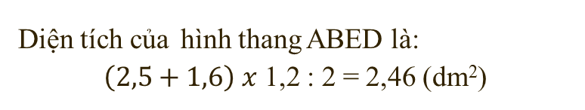
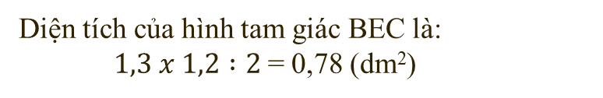
A
1,6 dm
B
1,2 dm
H
D
E
1,3 dm
C
2,5 dm
Bài giải
Diện tích của hình thang ABED là:
$\left(2,5+1,6\right) x$1,2 : 2 = 2,46 (dm²)
Diện tích của hình tam giác BEC là:
$1,3 x 1,2 :2$= 0,78 (dm²)
Diện tích của hình thang ABED lớn hơn hình tam giác BEC là:
2,46 – 0,78 = 1,68 (dm²)
Đáp số: 1,68 dm²

Slide 12
Bài 3. Trên một mảnh vườn hình thang (như hình vẽ), người ta sử dụng 30% diện tích để trồng đu đủ và 25% diện tích để trồng chuối.
Hỏi có thể trồng được bao nhiêu cây đu đủ, biết rằng trồng mỗi cây đu đủ cần 1,5m² đất?
b) Hỏi số cây chuối trồng được nhiều hơn số cây đu đủ bao nhiêu cây, biết rằng trồng mỗi cây chuối cần 1m² đất.

Slide 13

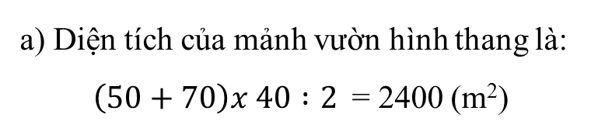
Bài giải
50 m
a) Diện tích của mảnh vườn hình thang là:
$\left(50+70\right)x 40 :2$= 2400 (m²)
40 m
70 m
Diện tích trồng đu đủ là:
2400 : 100 x 30 = 720 (m²)
Đu đủ: 30 % S_{mảnh} _{vườn}
Chuối: 25 % S_{mảnh} _{vườn}
Số cây đu đủ trồng được là:
720 : 1,5 = 480 (cây)
a/ 1 cây đu đủ: 1,5 m²
Vườn: ? cây
b/ 1 cây chuối: 1 m²
Chuối > đu đủ ? cây

Slide 14
Bài giải
50 m
b/ Diện tích trồng chuối là:
2400 : 100 x 25 = 600 (m²)
40 m
70 m
Số cây chuối trồng được là:
600 : 1 = 600 (cây)
Đu đủ: 30 % S_{mảnh} _{vườn}
Chuối: 25 % S_{mảnh} _{vườn}
Số cây chuối trồng được nhiều hơn số cây đu đủ là: 600 - 480 = 120 (cây)
a/ 1 cây đu đủ: 1,5 m²
Vườn : ? cây
b/ 1 cây chuối: 1 m²
Chuối > đu đủ ? cây
Đáp số: a/ 480 cây
b/ 120 cây

Slide 15

Sau bài học này, em đã:
Củng cố kĩ năng tính diện tích hình tam giác vuông, hình thang.
Giải các bài toán liên quan đến diện tích và tỉ số phần trăm.

